Slide 1
第5课 古代非洲与美洲

Slide 2
一、古代非洲文明的概述
通过阅读材料，掌握非洲文明兴起的主要方式、人种及生活区域、农作物、牲畜、手工业技术、最先兴起的古国
在非洲国家发展过程中，对外贸易扮演了重要角色。尽管有沙漠的阻隔，西非与北非之间仍有活跃的贸易，主要使用驴和骆驼驮运货物。
非洲是古代农业一个重要的发生地，西非居民班图人培育出了甜高粱、西瓜和棉花等重要农作物，驯养了牛, 引进了绵羊和山羊等，掌握了冶铁技术。班图人的活动区域逐渐扩展到撒哈拉沙漠以南地区，到11世纪，班图人成为当地的主要居民，农业、畜牧业和冶铁技术也传播到非洲大部分地区。
公元前后，在今埃塞俄比亚地区兴起了阿克苏姆王国。4世纪，阿克苏姆王国进入鼎盛时期，一度成为地区强国。

Slide 3
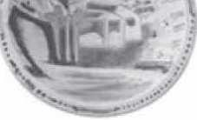
二、主要文明—东非
阅读材料，填写表格
由于农业的进步、环印度洋贸易的发展和伊斯兰教的传入,10—15世纪，在东非沿海地区产生了一系列国家, 比较著名的是桑给巴尔、蒙巴萨和摩加迪沙等。
这些国家广泛使用奴隶，经济上以种植瓜果蔬菜的园艺业为主，对外贸易发达，城市繁荣：阿拉伯商人从印度、波斯和中国等地把瓷器、纺织品等各种手工业品输入非洲：作为交换, 当地出口黄金、象牙和奴隶等。
区域 | 国家 | 时间 | 国家形态 | 社会特征
►中国瓷器
这件瓷器发现于今坦桑尼亚的 达累斯萨拉姆的一座陵墓中，原产 于15世纪左右的中国

Slide 4
区域 | 国家 | 时间 | 国家形态 | 社会特征
东非
广泛使用奴隶；
以园艺业为（瓜果蔬菜);
对外贸易发达(输入印度、波斯和中国等地的瓷器、纺织品，出口黄金、象牙和奴隶);
城市繁荣
地域广大的王国
4C
阿克苏姆
桑给巴尔、蒙巴萨和摩加迪沙
10-15C
城市国家

Slide 5
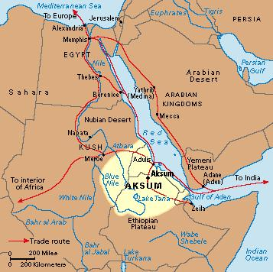
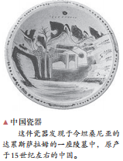
基督教作家马尼：“中国、罗马、波斯、阿克苏姆，是3世纪时世界四大强国。”
史料阅读
14世纪，摩洛哥旅行家伊本•白图泰对摩加迪沙有如下描绘：
（摩加迪沙）是一座极大的城池-当地人有许多骆驼，每日屠宰数百峰。他们有许多绵羊。他们是-些强悍的商人。当地出产的布匹，以摩加迪沙布出名，是无上珍品，运销埃及等地。
——[摩洛哥］伊本•白 图泰著，马金鹏译《伊本•白 图泰游记》

Slide 6
阅读材料，填写表格（包括区域、国家、时间、国家形态、社会特征）
二、主要文明—西非
在西非，8—15世纪，加纳、马里和桑海等国家先后兴起。这些国家拥有丰富的黄金资源，控制着穿越撒哈拉沙漠的商路和黄金交易，极其富有。它们也出口象牙和奴隶，买进马、布匹和盐。
马里征服加纳后，进一步扩张，逐步把塞内加尔河和尼日尔河流域纳入版图，成为西非最强大的国家。马里继承并扩大了加纳的贸易，城市和文化相当繁荣。廷巴克图成为西非重要的文化中心，不少学者来此讲学和访问。
桑海原为马里属国，后利用马里内乱崛起，攻灭马里，确立了在西非的霸主地位，16世纪达于极盛。它实行中央集权，官吏直接由国王任免；扩大对外贸易，奴隶成为生产中的重要力量；兴建学校，鼓励文化发展。16世纪末，桑海因遭遇外来入侵逐渐衰落。

Slide 7
区域 | 国家 | 时间 | 国家形态 | 社会特征
西非 | 加纳 | 8-15C | 中央集权帝国 | 丰富的黄金资源; 控制着穿越撒哈拉沙漠的商路和黄金交易; 出口象牙和奴隶，买进马、布匹和盐.
 |  |  |  | 征服加纳，进一步扩张，成为西非最强大的国家; 继承并扩大了加纳的贸易； 城市和文化繁荣，廷巴克图成为重要文化中心。
 | 马里
 | 桑海
 |  |  |  | 16世纪达于极盛，成为西非霸主； 中央集权，官吏直接由国王任免； 扩大对外贸易； 奴隶成为生产中的重要力量； 兴建学校，鼓励文化发展。

Slide 8
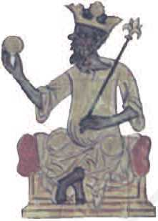
学思之窗
……许多民族独立地“发明”了不同动植物的馴化。事实上，不同地区独立地“发明”了农业。这些地区远至公元前5000年的中国黄河流域和公元前3000年的中美洲。因此，我们没有理由认为古代非洲人不会炼铜术，且不能独立地将炼铜术应用到炼铁问题的解决。考古证据显示，东非的大湖区和乍得湖之间的地区，在公元前1000—前600年期间存在过早期的炼铁活动，这时西亚技术尚未传播到埃及。
——［美］希林顿著, 赵俊译《非洲史》
曼萨•穆萨（1312—1337年在位）是马里最为知名的国王。1324年，他带领一支庞大的商队前往麦加，其中100头骆驼驮着黄金。到开罗后，他分发黄金，导致当地市场金价下降。

Slide 9
结合所学知识和材料思考：东非和西非国家各有哪些主要特点？
材料1：［摩加迪沙］是一个大得没边的城镇。它的居民有很多骆驼和绵羊，他们每天要杀上百头骆驼。它的居民是有能力的商人。这座城市有无与伦比的手工制作的布匹，这些布匹以这个城市命名，被运到远至埃及和其他地区。
——伊本白图泰《伊本白图泰游记》
材料2：伊斯兰教促进苏丹（黑人之国）的文化生活，随着《古兰经》学校的建立，识字的人越来越多，学者们在廷巴克图的大学里从事高深研究，自由出入穆斯林世界的其他大学……此外，西非帝国的行政管理较为先进，其中，桑海帝国最为突出，它划分为界限明确的几个省，各省均设有总督。
——斯塔夫里阿诺斯《全球通史》
东非：城市国家;园艺业和环印度洋贸易发达;受伊斯兰教影响；
西非：多为内陆帝国;政治上注重扩张征服、实行中央集权;经济上发展对外贸易；文化上受伊斯兰教影响。

Slide 10
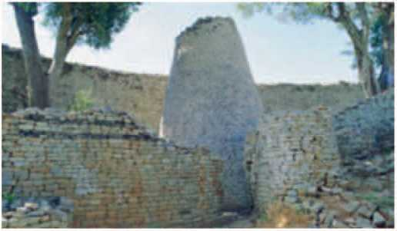

阅读材料，填写表格
二、主要文明—南非
今津巴布韦境内的大津巴布韦是南部非洲文明的代表。在南部非洲，4—5世纪，班图人开始兴建巨石建筑群。11世纪末，班图人建立了津巴布韦国家。14-15世纪，津巴布韦进入鼎盛时期，包括今南非的部分地区都被纳入它的统治之下。
区域 | 国家 | 时间 | 国家形态 | 社会特征
南非
津巴布韦
14-15C
地域广大王国
巨石，建筑群

Slide 11
区域 | 国家 | 时间 | 国家形态 | 其他特征
东非
西非
南非
地域广大王国
广泛使用奴隶；以园艺业为（瓜果蔬菜);
对外贸易发达(输入印度、波斯和中国等地的瓷器、纺织品，出口黄金、象牙和奴隶);
城市繁荣。
阿克苏姆
4C
摩加迪沙等
10-15C
城市国家
加纳、马里、桑海
中央集权帝国
丰富的黄金资源;
控制着穿越撒哈拉沙漠的商路和黄金交易,极其富有;
出口象牙和奴隶，买进马、布匹和盐.
城市和文化繁荣；中央集权；奴隶成为生产中的重要力量；
官僚政治、外贸兴盛、文化繁荣
8-15C
地域广大王国
津巴布韦
14-15C
巨石，建筑群

Slide 12
历史纵横
游历非洲的古代中国人
中国和非洲的交往源远流长。有人认为，《史记》中的黎 鼾（qian）就是埃及著名的亚历山大城，汉武帝遣使前往的西 域各地中也包括黎軒。第一个到过非洲并且留下记载的中国人，是唐朝人杜环。751年，唐军与大食在怛（da）罗斯发生冲突，唐军失败，杜环被俘。他随军西行，最远可能到达北非。762年，他乘船返回广州，把自己的经历写成《经行记》。杜环之后，元朝的汪大渊也到过非洲。他曾两次随商船出海，最远可能到过今犀洛哥的丹吉尔港，也到过东非沿海地区，并在自己撰写的《岛夷志略》中留下了相关记载。

Slide 13
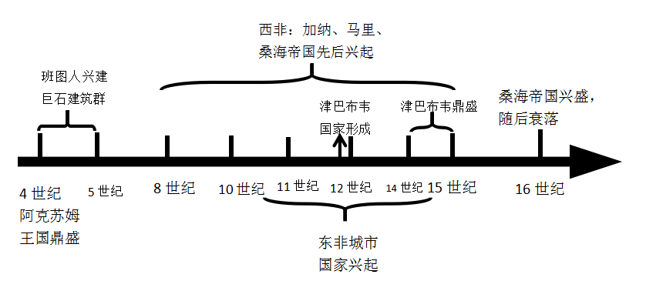

Slide 14
非洲传统文明是丰富多彩、斑驳陆离的。有人认为非洲文明是开放的，阅读材料并结合所学，举例说明外部联系和内部关系。
材料一 在欧洲扩张之前的时期中，非洲绝不是与世隔绝的，自7世纪以来，外部联系和内部关系开始增多。
——斯塔夫里阿诺斯.全球通史（2005年版）第313页
材料二 公元1世纪，基督教传入非洲，成为阿克苏姆王国国教。
外部联系：
伊斯兰教、基督教传入非洲，影响非洲历史文化发展；
10-15世纪东非国家发展环印度洋对外贸易，8-15世纪西非诸帝国控制穿越撒哈拉沙漠的贸易，1324年，曼萨·穆萨带领商队前往麦加朝圣。
内部关系：
西非居民班图人扩展到撒哈拉以南地区，7-9世纪成为当地主要居民。

Slide 15
有人认为非洲文明是封闭的、与世隔绝的。阅读材料，分析地理环境对非洲历史的影响。
材料三：历史上，非洲与欧亚大陆隔绝的程度十分严重。这一与世隔绝至今仍是非洲大陆发展中的一个首要而又持久的因素。
——斯塔夫里阿诺斯.全球通史（1999年版）第140页
材料四：撒哈拉沙漠是一大屏障、一大分隔者，地中海相比之下却是一条连接大道。历史上，北非人与地中海周围诸民族的相互影响之所以超过他们与沙漠以南地区诸民族的相互影响，其原因就在此……沿尼罗河上游是苏德沼泽，曾在历史上构成了一个可怕的障碍。而未被海湾和内海破损的、平直的海岸线，也使非洲大陆难以接近……这一地理环境还有助于说明，欧洲人侵入非洲较其侵入美洲，在时间选择上何以存在反常的差别……在美洲被开发、被殖民化以后的几个世纪中，非洲仍是一块“黑暗的大陆”。甚至到1900年，大约还有四分之一大陆未被开发。
——《中外历史纲要》必修下探究与拓展

Slide 16
（1）撒哈拉沙漠与苏德沼泽地，使得非洲大陆内部各地区之间的联系较少，相互影响较少；
（2）平直的海岸线使得非洲与其他大陆的联系困难，较少受到其他大洲文明的影响，保持独立发展；
（3）近代以来，非洲受到殖民以及殖民者侵略，客观上带来的工业文明的影响晚于美洲；
（4）近代的黑奴贸易造成巨大经济、人力损失；
（5）缺乏主动向西方学习的动力，自甘落后等。
这一系列原因都导致非洲现代化进程慢于美洲。

Slide 17
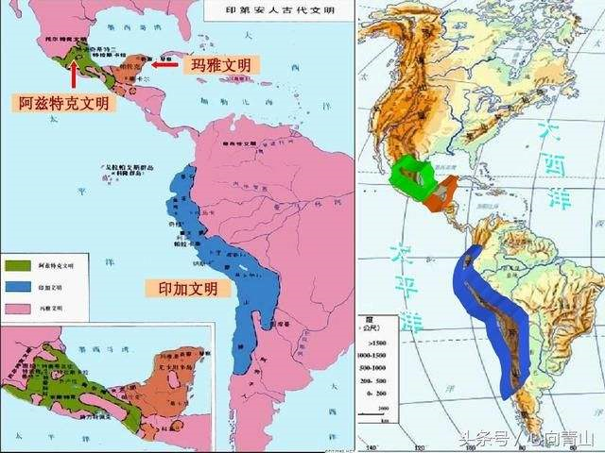
古代美洲文明

Slide 18
一、古代美洲文明概述
阅读材料，完成下面表格
古代美洲的印第安人创造了灿烂的文明，独立培育出很多其他大陆没有的农作物，包括马铃薯、玉米、番茄和花生等，在农业和贸易发展的基础上，印第安人在中美洲、南美洲创造了玛雅、阿兹特克和印加文明。
与古代非洲文明受到外来影响不同，古代美洲文明完全是印第安人在没有受到任何外来影响的情况下，独立发明农业，在手工业、贸易发展基础上创造出来的,手工业有陶器、武器制造，并且能够用金、银、铜和锡等金属制造合金。贸易的物品包括棉布、蜂蜜 和奴隶等。
区域 | 民族 | 培育的农作物 | 牲畜 | 工具类型
非洲 | 班图人
美洲 |  |  | 羊驼 | 石器、青铜器

Slide 19
古代非洲与美洲文明
区域 | 民族 | 培育的农作物 | 牲畜 | 工具类型
非洲
美洲
甜高粱、
西瓜、棉花
牛、绵羊、山羊
铁器
班图人
马铃薯、玉米、蕃茄、花生
石器
青铜器
印第安人
羊驼

Slide 20
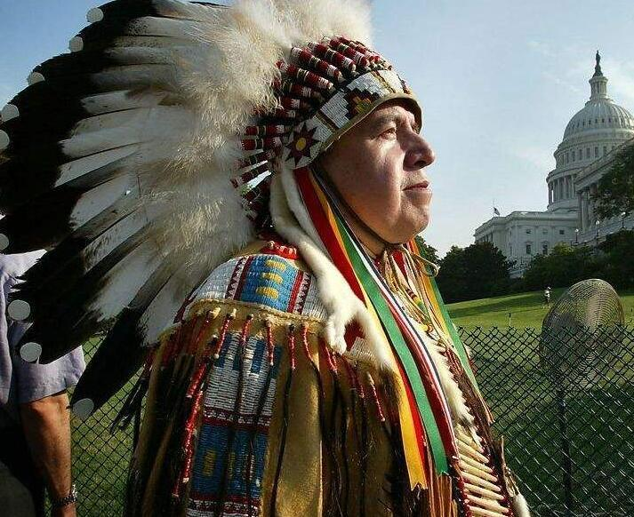
印第安人，是对除因纽特人（又称爱斯基摩人）外的所有美洲土著的统称，并非单指某一个民族或种族。印第安人分布于南美洲和北美洲各国。
印第安人培育出的农作物为人类社会的生存和繁衍作出了重要贡献。
——《全球通史∙从史前史到21世纪》

Slide 21
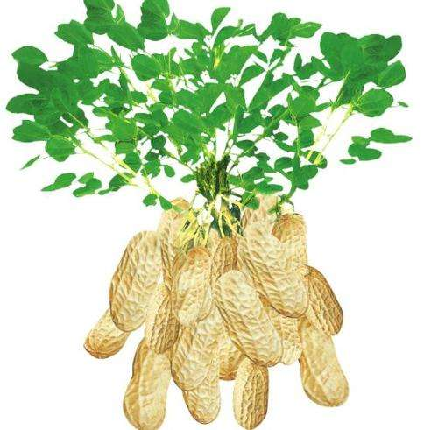

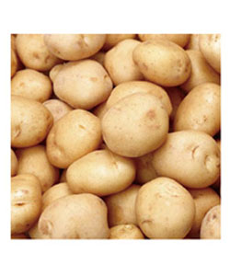
印第安人培植了100多种植物，即与整个欧洲大陆所培植的植物一样多，这的确是一个非凡的成就。如今美国50%以上的农产品都来自印第安人驯化的各种作物。玉米几乎是所有地区的主要产品，最初只是一种杂草，其穗还没有一个人的拇指大小，印第安人将它培育成一种长棒子上长满一排排种子的作物。他们彻底培育了玉米，使它变得只有依靠人类才能生存，也是因为它稳定了人口的生存和繁衍。
——《全球通史∙从史前史到21世纪》

Slide 22
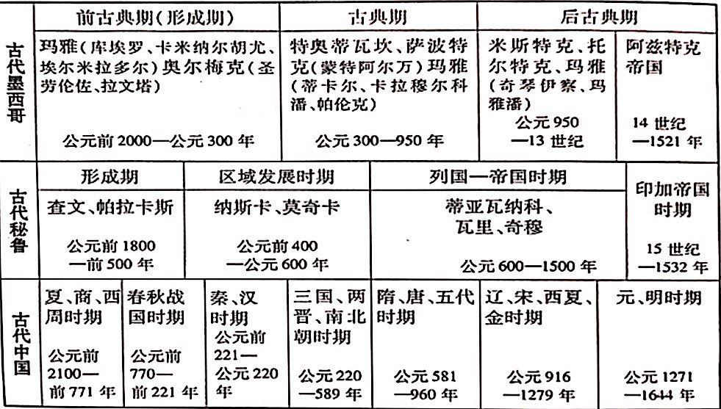
古代美洲
Notes:
古代印第安三大文明中心，要数玛雅最富有神秘色彩，因为其历史远比印加和阿兹特克悠久，文化上成就辉煌，后来却谜一样地消失了。
玛雅文明发源于中部美洲文化区的中心地带，总面积达32.4万平方公里，鼎盛时期人口总数达800万-1000万，为古代美洲唯一前后延续3000
余年而没有中断并保有自己文字记录的印第安文明。

Slide 23
阅读材料，完成表格
二、主要文明—玛雅文明
在中美洲的尤卡坦半岛，古代玛雅文明曾非常繁荣, 玛雅人发展了以种植玉米为主的农业，建立了众多城市国家，氏族首领、贵族和祭司构成统治阶级；一般氏族成员成为平民，从事农业和手工业。玛雅人的城市建筑精美, 有些城市的中心面积可能达到15平方千米，城内有300多座用于祭祀的金字塔庙宇。他们制造出精美的陶器，发明了独特的文字，用复杂的历法纪年，并采用20进制，也知道“零”的概念。 15世纪中期，玛雅文明衰落。
名称 | 经济 | 政治 | 文化
玛雅文明

Slide 24
名称 | 经济 | 政治 | 文化
玛雅文明（城市国家） | 农业：种植玉米； 手工业：制造陶器 | 建立城市国家，划分统治阶级与平民 | 建筑精美，金字塔庙宇； 神庙壁画； 独特文字、历法纪年、20进位制、零的概念
玛雅文明被称为“美洲的希腊” ，玛雅人的城市，如果它们可以这样称呼的话，是举行仪式的中心，而不是要塞、居住地或行政首都。之所以如此，是因为玛雅人从事的是刀耕火种的农业。
——斯塔夫里阿诺斯《世界通史》

Slide 25
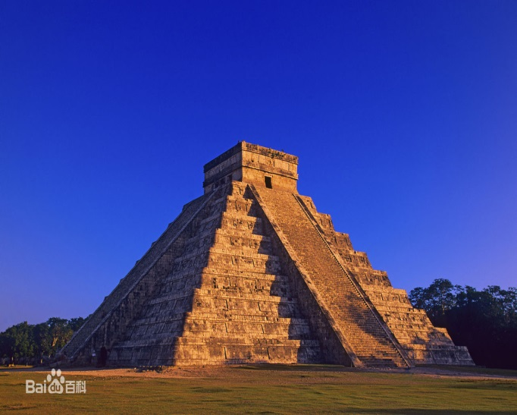
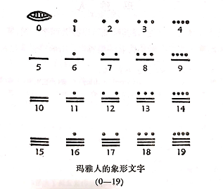
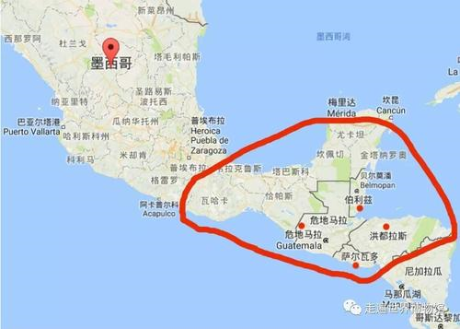
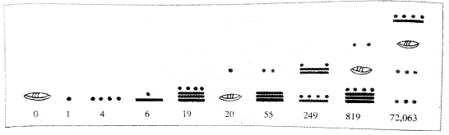

玛雅金字塔
玛雅二十进位制计数法
玛雅文明，是地球上最神秘的文明之一，……奇琴伊察的中心建筑是一座耸立于热带丛林空地中的巨大金字塔，……设计数据都具有天文学上的意义，它的底座呈正方形，它的阶梯朝着正北、正南、正东和正西，四周各有91层台阶，4座楼梯加上最上面1阶共365（91x4+1=365），正好是一年的天数。……除阶梯数目外，金字塔四面各有52个四角浮雕……象征着玛雅日历中52年为一轮回年。
玛雅人用二十进位制写就的数字467

Slide 26
二、主要文明—阿兹特克文明
阅读材料，完成表格
14世纪，阿兹特克人兴起于今墨西哥地区。16世纪初，阿兹特克人国家进入鼎盛时期，控制了整个墨西哥谷 地及其周边部落，人口有600余万。在阿兹特克人国家中,上层阶级垄断官职，掌握军队，被征服者由原来 的部落首领管理，但需向阿兹特克人缴纳贡赋, 如粮食、服装、宝石和老鹰等。阿兹特克人的经 济基础是农业，他们发明了 “浮动园地”，扩大了耕地面积。
阿兹特克人国家的都城特诺奇蒂特兰位于特斯科科湖中的岛上，面积约10平方千米，人口20万一30万，它有3条堤道与陆地相连，并有引 水渠供应全城淡水。为方便交通，渠上架设了多座桥梁,全城水渠和道路纵横交错，承担着城市的交通运输。
名称 | 经济 | 政治 | 文化
阿兹特克文明

Slide 27
名称 | 经济 | 政治 | 文化
阿兹特克文明（结构松散的王国） | 农业是经济基础，发明“浮动园地”，扩大耕地面积； 都城基础设施规划完善，承担着城市的交通运输 | 上层阶级垄断官职掌握军队； 被征服者由原部落首领管理，向阿兹特克人缴纳贡赋 | 庙宇建筑： 太阳金字塔

Slide 28
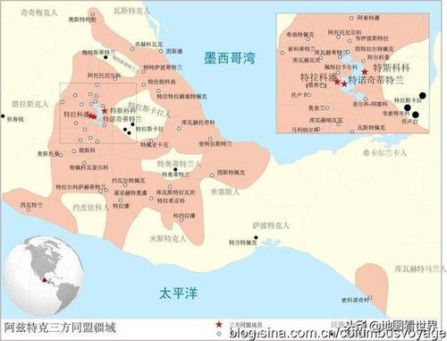
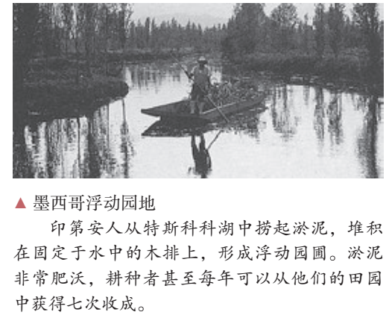
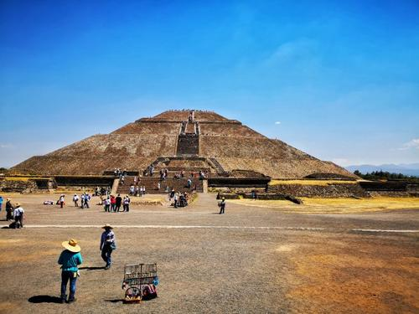
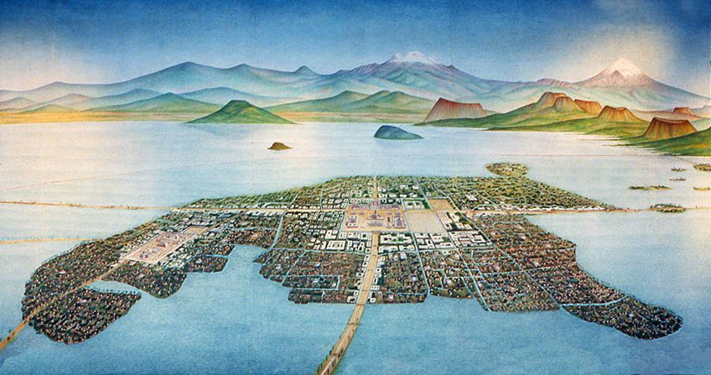
太阳金字塔

Slide 29
二、主要文明—印加文明
阅读材料，完成表格
12世纪，印加人以库斯科为都城建立国家，逐渐崛起。15世纪末16世纪初，印加国家发展到鼎盛时期，形成疆域达到100万平方千米、人曰约600万的帝国。它的最高统治者是国王，世袭继承，拥有行政、立法和军事大权。土地、矿藏和牲畜归国家所有。印加帝国将全国划分为四大政区，每个政区设立一个长官，由贵族充任。政区之下，再按照人口多少设置各级官员。为征税和征兵,政府编制了详细的人口调査表。帝国修建了完善的道路系统，用于传递政府的命令和情报，以及调动军队。政府还将征服地区的部分或全部居民迁移到新地区，以防止他们反抗。
名称 | 经济 | 政治 | 文化
印加文明

Slide 30
名称 | 经济 | 政治 | 文化
印加文明（大一统帝国） | 土地、矿藏和牲畜归国家所有 | 最高统治者是国王，世袭继承，拥有行政、立法和军事大权；将全国划分为四大政区，由贵族充任长官，下设各级官员；编制人口调查表；完善道路系统；强制居民迁移 | 庙宇建筑

Slide 31
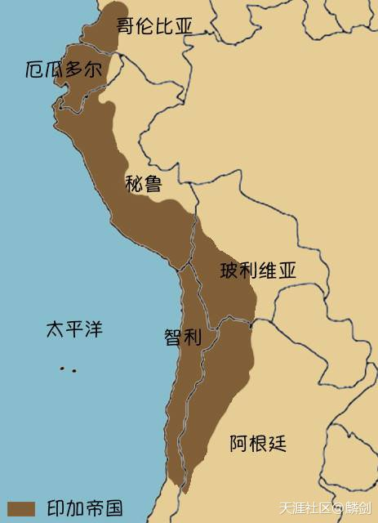
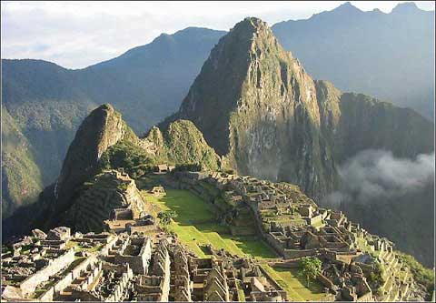
马丘比丘是印加人建造的古城，位于安第斯山脉中的山脊上，遗址中的宫殿、神庙、城墙主要是由花岗岩建成。经专家们测量，这成千上万块巨大的花岗岩石来自于600米以下的山谷里，那些巨大的石块很明显留有像人们切奶酪一样切割的痕迹。石块之间没有灰浆，没有水泥，更没有使用任何粘合剂，但却拼得天衣无缝、牢固无比。还有城中的排水设施，都充分展现了印加人高超的建筑艺术。

Slide 32
总结
 | 经济 |  | 政治 | 文化
玛雅文明
阿兹特克文明
印加文明
农业成就：印第安人培育出其他大陆没有的农作物：马铃薯、玉米、番茄和花生
农业：种植玉米；
手工业：制造陶器
建立城市国家，划分统治阶级与平民
建筑精美，金字塔庙宇；神庙壁画；独特文字、历法纪年、20进位制、零的概念
农业是经济基础，发明“浮动园地”，扩大耕地面积；都城基础设施规划完善，承担着城市的交通运输
上层阶级垄断管制掌握军队，被征服者由原部落首领管理，向阿兹特克人缴纳贡赋
庙宇建筑：太阳金字塔
国王拥有大权；生产资料归国家所有；地方划区设官、编制人口调查表、完善道路系统、强制居民迁移
庙宇建筑：

Slide 33
结合所学知识和材料思考：西非桑海帝国和印加帝国有何异同？
材料1：伊斯兰教促进苏丹（黑人之国）的文化生活，随着《古兰经》学校的建立，识字的人越来越多，学者们在廷巴克图的大学里从事最高深的研究，自由出入穆斯林世界的其他大学……此外，西非帝国的行政管理较为先进，其中，桑海帝国最为突出，它划分为界限明确的几个省，各省均设有总督。
——斯塔夫里阿诺斯《全球通史》
材料：印加人在全国修建密集道路网，全长一万多公里…凭借崇山峻岭建成梯田系统，培育出多种农作物，掌握纺织技术，能用浇铸法制造金属器具……同时，他们研究天文历法，采用“结绳记事”，设立“知识之家”教育体系……1533年，西班牙殖民武装攻占库斯科，印加帝国逐渐走向灭亡……
—— 马克垚《世界文明史》

Slide 34
 | 同 | 异
西非桑海帝国
美洲印加帝国
1.发展历程：16世纪鼎盛，后遇入侵渐衰
2.历史地位：强大帝国
3.政治：中央集权，地方划区,设官；最高统治者为国王
4.社会：重视公共设施建设，完善道路系统
5.文化：注重教育，文化繁荣
经济上重视对外贸易，控制撒哈拉沙漠的商路和黄金交易
经济上凭借环境优势发展农业、手工业；政治上，国家权力更为集中

Slide 35
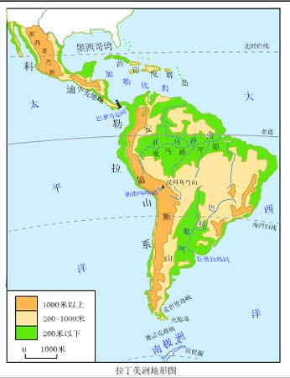
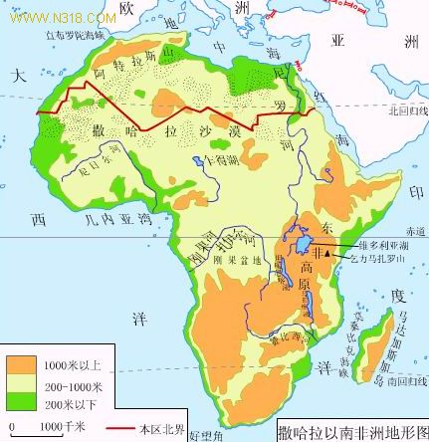
造成桑海帝国与印加帝国经济上侧重点存在显著差异的原因是什么？结合两个国家各自的地理环境特点加以分析。
桑海
印加
西非气候干旱，不宜发展农业。桑海帝国靠近撒哈拉沙漠，黄金资源丰富，因此控制沙漠商路和黄金交易，以对外贸易促进本国经济发展；
美洲印加帝国气候湿润，借崇山峻岭开发梯田，农业发展优势得天独厚。
二者自然地理环境不同导致生产方式不同，最终导致两国选择不同的经济发展道路。

Slide 36
总结
印加文明
阿兹特克文明
玛雅文明

Slide 37
探究：非洲和美洲的文明大都在16世纪消亡的原因
材料1 16世纪西班牙人征服时，许多珍贵的玛雅文字写本被当作“魔鬼的作品”焚毁，祭司遭受掳杀，仅有部分作品传之后世。 --------《世界通史》(王斯德)
材料2 据估计，在哥伦布到来后的一两个世纪中，印第安人口减少了95％，主要的杀手是旧大陆来的病菌。印第安人以前从来没有接触过这些病菌，因此对它们既没有免疫力，也没有遗传抵抗力。天花、麻疹、流行性感冒和斑疹伤寒争先恐后地要坐杀手的头把交椅。
-------- [美]贾雷德·戴蒙德《枪炮、病菌与钢铁》
材料3 关于秘鲁和中美洲之间的相互关系，完全可以说，人们已经承认，在从形成时期（约公元前1000年）到西班牙人入侵这段漫长的时期内，所有证明这些地区之间存在着相互影响或接触的实物或记录，都是不可靠的。……人类学家博厄斯认为:“人类的历史证明，一个社会群体，其文化的进步往往取决于它是否有机会吸取邻近社会群体的经验。……彼此之间的交流愈多样化，相互学习的机会也就愈多。
——《全球通史》（斯塔夫里阿诺斯）
西方殖民者的侵略
疾病、瘟疫等灾害
孤立发展，内部之间缺乏交往

Slide 38
在当今世界，文化的交流依然是促进文明发展的重要因素。我国在现代化建设进程中，应该主动开放，学习其他民族、其他国家先进的文化和技术，适应世界历史发展的潮流。

Slide 39
本课主干知识
一、非洲文明
1、东非：
原因、时间、区域、代表、特点（农业、对外贸易、城市）
2、西非：
时间、代表、具体表现（马里、桑海）及特点
3、南非：
时间、区域、代表
二、美洲文明
1、玛雅
兴起、繁盛及特点（政治、经济、文化）、衰亡
2、阿兹特克
兴起、繁盛及特点（政治、经济、交通）
3、印加
兴起、鼎盛及特点（政治。经济、交通）

Slide 40
课堂练习
A
1、古代的西非地区先后出现加纳、马里、桑海三大帝国，下面关于三大帝国的描述正确的有（ ）
①地理位置相对优越②农业进步，海洋贸易发达③黄金资源丰富④因外敌入侵而灭亡
A. ①②③ B. ①② C. ①④ D. ②③
【解析】根据所学知识可以判断得出①②③项正确，④项中只有桑海帝国是因外敌入侵而灭亡，故错误，故选A。
2、大津巴布韦是南部非洲古代文明的杰出代表，它得名于（ ）
A．金字塔建筑 B．城市建筑C．圆头碑建筑 D．石头城建筑
D

Slide 41
3、非洲是较早产生文明的地区，也是文明发展迟缓的地区，造成这一情况的原因有（ ）
①交通不便，地理位置孤立，与世隔绝②长期遭受殖民入侵③黑奴贸易造成巨大经济、人力损失④缺乏主动向西方学习的动力，自甘落后
A. ①②③ B. ①② C. ①④ D. ②③
A
【解析】根据题中所述内容并结合所需知识，非洲地区的地理位置相对于亚欧两大洲相对孤立，同时非洲曾长期遭受殖民侵略，尤其是黑奴贸易对其危害严重，这些方面都是造成非洲文明落后的因素，故此A项正确，非洲地区并未自甘落后，故此④错误。

Slide 42
【解析】结合所学知识可知，印第安人培植的植物有马铃薯、玉米、番茄、向日葵和花生等，故D正确，水稻与小麦不是由印第安人培植的，故排除ABC。
4.“印第安人培植了100多种植物，即与整个欧亚大陆所培植的植物一样多，这的确是一个非凡的成就”。下列植物属于印第安人培植出来有（ ）
① 玉米 ② 水稻 ③ 马铃薯 ④ 向日葵 ⑤ 小麦 ⑥ 西红柿 ⑦ 花生
A．①②③④⑤ B．①③④⑤⑦ C．②③④⑤⑥ D. ①③④⑥⑦
D
A
5、以下关于印加文明的说法正确的是（ ）
A. 崛起于秘鲁的库斯科地区 B. 12世纪印加国家发展到鼎盛时期
C. 土地、矿藏和牲畜归封建主私有 D. 修建了太阳金字塔
【解析】结合所学知识可知，印加文明崛起于秘鲁的库斯科地区，故A正确；15 世纪末16 世纪初，印加国家发展到鼎盛时期，故B排除；土地、矿藏和牲畜归国家所有，故C排除；阿兹特克人修建了太阳金字塔，故D排除。

Slide 43
【解析】根据所学知识可知，①②③都属于美洲古老文明；④属于古埃及文明，排除。所以答案选B。
6、属于美洲的古老文明有
①玛雅文化 ②阿兹特克文化 ③印加文化 ④麦罗埃文化
A．①②③④ B．①②③ C．①② D．②③
B
7．在古代美洲文明的进程中，玛雅文明曾被誉为“美洲的希腊”。这主要因为玛雅文明
A．与希腊文明有相同的内容 B．与希腊文明有相似的地位
C．最早被欧洲希腊人发现 D．与希腊文明一样，以商贸见长
B
【解析】在16世纪初西班牙殖民者入侵之前,玛雅人是中美洲的主要居民。他们广泛分布在墨西哥、危地马拉、洪都拉斯和伯利兹。 玛雅人是一个具有悠久历史和灿烂文化的民族。远在公元前1500年,他们的社会发展水平已达到相当的高度,创造出举世闻名的玛雅文明,被后人称誉为“美洲的希腊”，因此选B。

